Slide 1








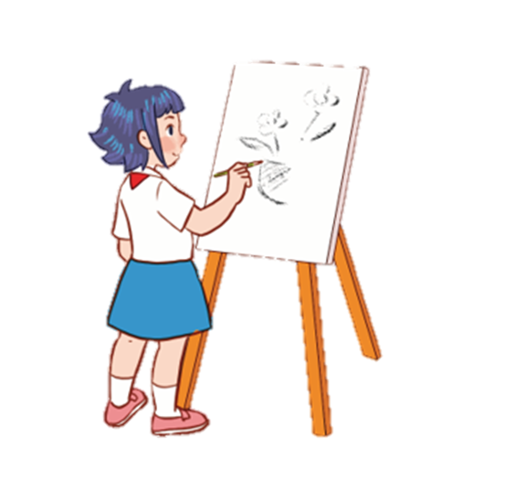

Mến gửi quý thầy cô!
Bài giảng Tiếng Anh 4 Global có hình thức đẹp với các hình ảnh minh họa sinh động nhiều màu sắc, kết hợp với các trò chơi, các bài hát khiến cho việc học trở nên thú vị và hiệu quả!
Bộ bài giảng Tiếng Anh 4 Global này được biên soạn bởi MsPham, là công sức lao động và là tâm huyết của MsPham. Vì vậy, khi đăng kí nhận bài giảng, quý thầy cô được tùy ý chỉnh sửa cho phù hợp mục đích giảng dạy của mình.
Tuy nhiên, mọi hình thức chia sẻ, trao đổi, mua bán bộ bài giảng này đều là ăn cắp.
Trân trọng!
MsPham – 0936082789
MsPham
0936082789
Unit 8
My favourite
subject
Lesson 1
Notes:
Bộ bài giảng Tiếng Anh 4 Global này được biên soạn bởi MsPham, là công sức lao động và là tâm huyết của MsPham. Vì vậy, khi đăng kí nhận bài giảng, quý thầy cô được tùy ý chỉnh sửa cho phù hợp mục đích giảng dạy của mình.
Tuy nhiên, mọi hình thức chia sẻ, trao đổi, mua bán bộ bài giảng này đều là ăn cắp.
Trân trọng!
MsPham – 0936082789

Slide 2




Warm-up
Notes:
Bộ bài giảng Tiếng Anh 4 Global này được biên soạn bởi MsPham, là công sức lao động và là tâm huyết của MsPham. Vì vậy, khi đăng kí nhận bài giảng, quý thầy cô được tùy ý chỉnh sửa cho phù hợp mục đích giảng dạy của mình.
Tuy nhiên, mọi hình thức chia sẻ, trao đổi, mua bán bộ bài giảng này đều là ăn cắp.
Trân trọng!
MsPham – 0936082789

Slide 3

Notes:
https://www.youtube.com/watch?v=bVCKj0T9-gc

Slide 4
MsPham
0936082789
Vocabulary
Notes:
Bộ bài giảng Tiếng Anh 4 Global này được biên soạn bởi MsPham, là công sức lao động và là tâm huyết của MsPham. Vì vậy, khi đăng kí nhận bài giảng, quý thầy cô được tùy ý chỉnh sửa cho phù hợp mục đích giảng dạy của mình.
Tuy nhiên, mọi hình thức chia sẻ, trao đổi, mua bán bộ bài giảng này đều là ăn cắp.
Trân trọng!
MsPham – 0936082789

Slide 5
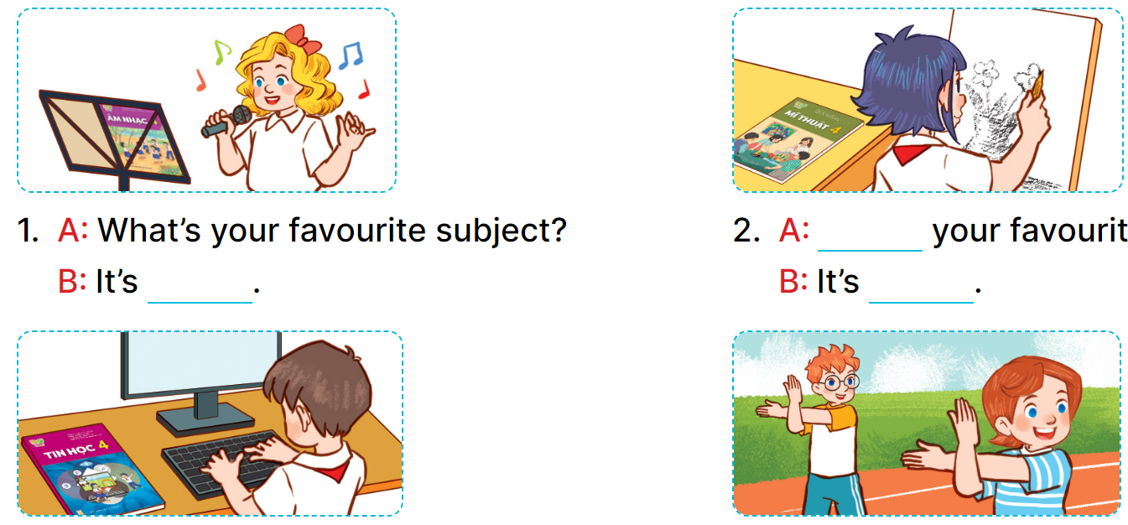
PE
/ˌpiː ˈiː/
MsPham
0936082789
Môn thể dục

Slide 6
IT
/aɪ ˈtiː/
MsPham
0936082789
Môn tin học

Slide 7



favourite
ˈfeɪvərɪt/
MsPham
0936082789
Yêu thích

Slide 8
Vocabulary
MsPham
0936082789
PE
: Môn thể dục
IT
: Môn tin học
favourite
: Yêu thích

Slide 9
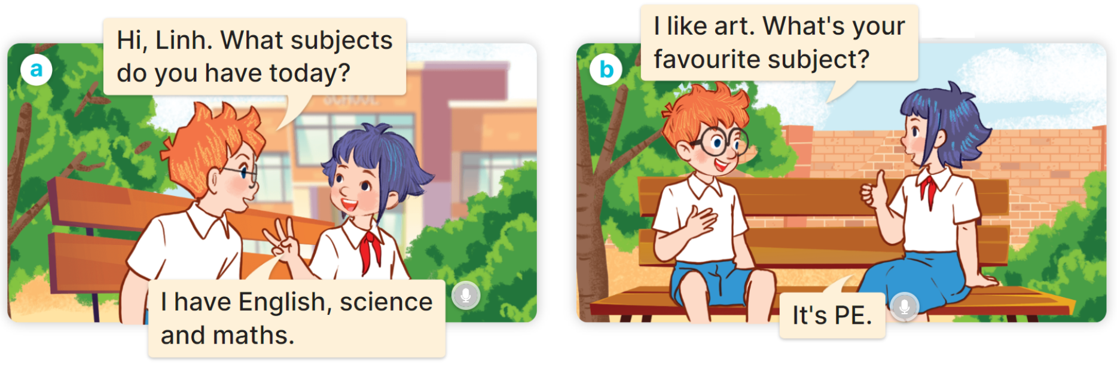

1
Look, listen and read.
MsPham
0936082789

Slide 10
MsPham
0936082789
Structure
Notes:
Bộ bài giảng Tiếng Anh 4 Global này được biên soạn bởi MsPham, là công sức lao động và là tâm huyết của MsPham. Vì vậy, khi đăng kí nhận bài giảng, quý thầy cô được tùy ý chỉnh sửa cho phù hợp mục đích giảng dạy của mình.
Tuy nhiên, mọi hình thức chia sẻ, trao đổi, mua bán bộ bài giảng này đều là ăn cắp.
Trân trọng!
MsPham – 0936082789

Slide 11

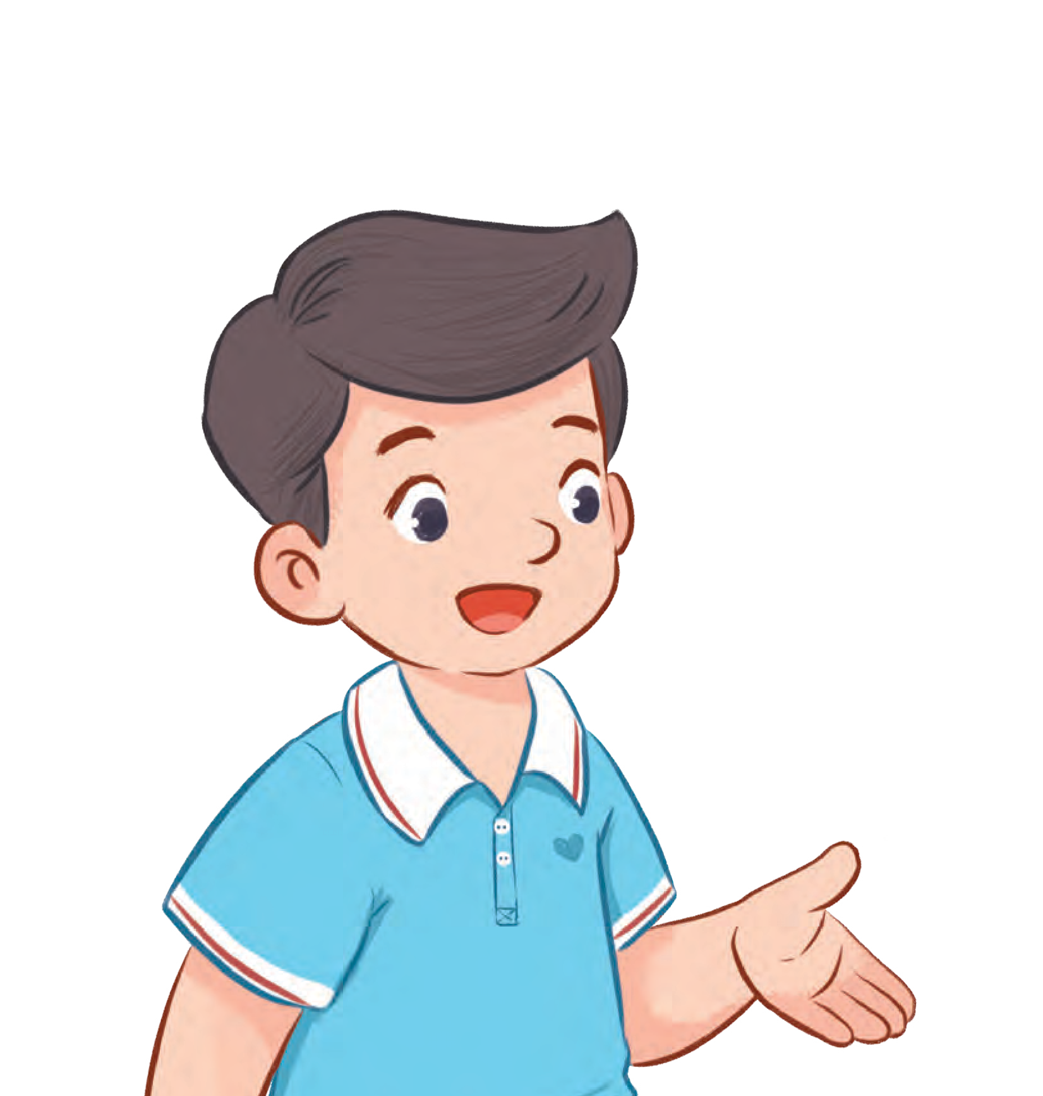

(+ month)
(Vào tháng _____.)
1
Cách hỏi Môn học yêu thích của bạn là gì:
What’s your favourite subject?
(Môn học yêu thích của bạn là gì?)
It’s ______.
(Đó là ________?)
Ex:
What’s your favourite subject?
MsPham
0936082789
It’s PE.

Slide 12





AND
MsPham
0936082789
GAME
PLAY
Notes:
Nhấn vào hình chú mèo / chó để lựa chọn đáp án đúng/ sai
Ms Huyền Phạm - 0936.082.789

Slide 13





Who is right?
What’s your favourite subject?
MsPham
0936082789
It’s Vietnamese.
Next
Notes:
Nhấn vào hình chú mèo / chó để lựa chọn đáp án đúng/ sai
Ms Huyền Phạm - 0936.082.789

Slide 14


Who is right?
What’s your favourite subject?
MsPham
0936082789
It’s IT.
Next
Notes:
Nhấn vào hình chú mèo / chó để lựa chọn đáp án đúng/ sai
Ms Huyền Phạm - 0936.082.789

Slide 15

Who is right?
What’s your favourite subject?
MsPham
0936082789
It’s PE.
Next
Notes:
Nhấn vào hình chú mèo / chó để lựa chọn đáp án đúng/ sai
Ms Huyền Phạm - 0936.082.789

Slide 16


Who is right?
What’s your favourite subject?
MsPham
0936082789
It’s art.
Next
Notes:
Nhấn vào hình chú mèo / chó để lựa chọn đáp án đúng/ sai
Ms Huyền Phạm - 0936.082.789

Slide 17


Who is right?
What’s your favourite subject?
MsPham
0936082789
It’s science.
Next
Notes:
Nhấn vào hình chú mèo / chó để lựa chọn đáp án đúng/ sai
Ms Huyền Phạm - 0936.082.789

Slide 18
Who is right?
What’s your favourite subject?
MsPham
0936082789
It’s music.
Next
Notes:
Nhấn vào hình chú mèo / chó để lựa chọn đáp án đúng/ sai
Ms Huyền Phạm - 0936.082.789

Slide 19
Who is right?
What’s your favourite subject?
MsPham
0936082789
It’s history and geography.
Next
Notes:
Nhấn vào hình chú mèo / chó để lựa chọn đáp án đúng/ sai
Ms Huyền Phạm - 0936.082.789

Slide 20
Who is right?
What’s your favourite subject?
MsPham
0936082789
It’s maths.
Next
Notes:
Nhấn vào hình chú mèo / chó để lựa chọn đáp án đúng/ sai
Ms Huyền Phạm - 0936.082.789

Slide 21
Who is right?
What’s your favourite subject?
MsPham
0936082789
It’s Englhish.
Next
Notes:
Nhấn vào hình chú mèo / chó để lựa chọn đáp án đúng/ sai
Ms Huyền Phạm - 0936.082.789

Slide 22


MsPham
0936082789
Notes:
Nhấn vào hình chú mèo / chó để lựa chọn đáp án đúng/ sai
Ms Huyền Phạm - 0936.082.789

Slide 23
2
Listen, point and say.
MsPham
0936082789
art
music
PE
IT

Slide 24
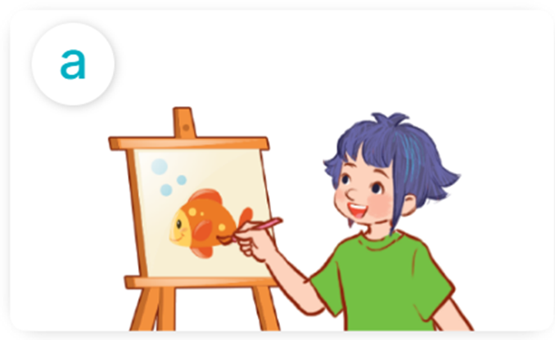


2
Listen, point and say.
MsPham
0936082789
art
What’s your favourite subject?
It’s art.

Slide 25
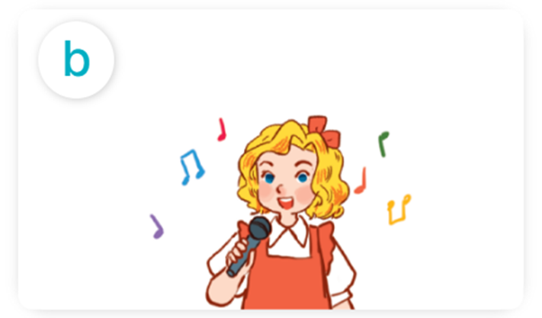


2
Listen, point and say.
MsPham
0936082789
music
What’s your favourite subject?
It’s music.

Slide 26

2
Listen, point and say.
MsPham
0936082789
PE
What’s your favourite subject?
It’s PE.

Slide 27

2
Listen, point and say.
MsPham
0936082789
IT
What’s your favourite subject?
It’s IT.

Slide 28
2
Listen, point and say.
MsPham
0936082789
art
music
PE
IT

Slide 29

6
Let’s talk.
What’s your favourite subject?
It’s _________.
MsPham
0936082789

Slide 30
6
Let’s talk.
What’s your favourite subject?
It’s art.
MsPham
0936082789

Slide 31
6
Let’s talk.
What’s your favourite subject?
It’s IT.
MsPham
0936082789

Slide 32
6
Let’s talk.
What’s your favourite subject?
It’s music.
MsPham
0936082789

Slide 33
6
Let’s talk.
What’s your favourite subject?
It’s It.
MsPham
0936082789

Slide 34
6
Let’s talk.
What’s your favourite subject?
It’s _________.
MsPham
0936082789

Slide 35
MsPham
0936082789
Review
Notes:
Bộ bài giảng Tiếng Anh 4 Global này được biên soạn bởi MsPham, là công sức lao động và là tâm huyết của MsPham. Vì vậy, khi đăng kí nhận bài giảng, quý thầy cô được tùy ý chỉnh sửa cho phù hợp mục đích giảng dạy của mình.
Tuy nhiên, mọi hình thức chia sẻ, trao đổi, mua bán bộ bài giảng này đều là ăn cắp.
Trân trọng!
MsPham – 0936082789

Slide 36


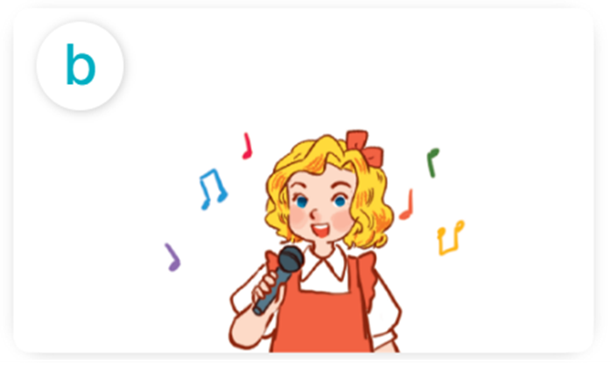

MsPham
0936082789
What’s your favourite subject?
It’s _________.
IT
art
MsPham
0936082789
music
PE

Slide 37
Mến gửi quý thầy cô!
Bài giảng Tiếng Anh 4 Global có hình thức đẹp với các hình ảnh minh họa sinh động nhiều màu sắc, kết hợp với các trò chơi, các bài hát khiến cho việc học trở nên thú vị và hiệu quả!
Bộ bài giảng Tiếng Anh 4 Global này được biên soạn bởi MsPham, là công sức lao động và là tâm huyết của MsPham. Vì vậy, khi đăng kí nhận bài giảng, quý thầy cô được tùy ý chỉnh sửa cho phù hợp mục đích giảng dạy của mình.
Tuy nhiên, mọi hình thức chia sẻ, trao đổi, mua bán bộ bài giảng này đều là ăn cắp.
Trân trọng!
MsPham – 0936082789
MsPham
0936082789
Thank you!
Notes:
Bộ bài giảng Tiếng Anh 4 Global này được biên soạn bởi MsPham, là công sức lao động và là tâm huyết của MsPham. Vì vậy, khi đăng kí nhận bài giảng, quý thầy cô được tùy ý chỉnh sửa cho phù hợp mục đích giảng dạy của mình.
Tuy nhiên, mọi hình thức chia sẻ, trao đổi, mua bán bộ bài giảng này đều là ăn cắp.
Trân trọng!
MsPham – 0936082789

Slide 38
Mến gửi quý thầy cô!
Bộ bài giảng Tiếng Anh 1 - 4 Global này được biên soạn bởi MsPham, là công sức lao động và là tâm huyết của MsPham. Vì vậy, khi đăng kí nhận bài giảng, quý thầy cô được tùy ý chỉnh sửa cho phù hợp mục đích giảng dạy của mình.
Tuy nhiên, mọi hình thức chia sẻ, trao đổi, mua bán, cho tặng bộ bài giảng này đều vi phạm và là ăn cắp.
Kính mong thầy cô cùng mình giữ gìn sự cao quý của nghề giáo và cùng nhau tôn trọng công sức của đồng nghiệp.
Trân trọng!
MsPham – 0936082789

